Slide 1

信息安全技术
- - - 绪论 - - -
主讲人：裴士辉
e_mail: shihui_pei @sina.com
电话：13694302598

Slide 2
绪论
威胁计算机安全的因素
计算机安全概念
风险管理的步骤
安全标准

Slide 3
威胁计算机安全的因素
网络攻击
计算机病毒
其他方面

Slide 4
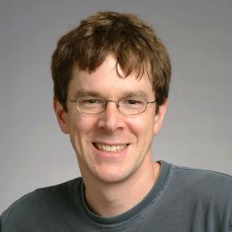
网络攻击的案例1
Robert Morris 的 “蠕虫”：
1988年
康奈尔大学的Robert Morris
攻击unix的缺陷
感染了6000多个系统
最终被判3年缓刑和400小时社区服务和一万美元罚款
MIT Computer Science and Artificial Intelligence Laboratory (CSAIL) in the pdos group.
Notes:
Morris蠕虫通过fingerd、sendmail、rexec/rsh三种系统服务中存在漏洞进行传播。
worm

Slide 5

网络攻击的案例2
Kevin Mitnick：
1995年被捕
偷窃2万个信任卡号
非法侵入Sun、Motorola等公司的计算机系统
被囚禁到2000年1月，2003年前禁用电脑
是社交工程（social engineering） — 使用人际关系来获得口令，使用伪造身份来进入系统的专家。
Notes:
问题少年年仅 15岁的米特尼克闯入了"北美空中防务指挥系统"的主机内，和另外一些朋友翻遍了美国指向前苏联及其盟国的所有核弹头的数据资料

Slide 6
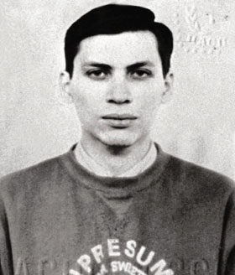
网络攻击的案例3
俄罗斯 Vladimir Levin ：
1994入侵了美国花旗银行，更改银行账户的存款数目，窃走了1200万美元
1997 于英国被捕并被引渡到美国
3年监禁，还24万美元
Notes:
圣彼得堡科技大学

Slide 7
网络攻击的案例4
信息战
索马里战争
1991海湾战争：“沙漠风暴计划”中的打印机
2009年从7月7日下午6点开始，包括韩国总统府、国防部、外交通商部和主要银行、媒体、企业在内的25家网站被黑客连续四天攻击。7日当天，各大网站瘫痪长达4小时，到10日晚，韩国有7.4万部个人电脑感染病毒，电脑硬盘随后被黑，所存数据全部丢失
Notes:
美国也有不少实际的例子，比如历史上的索马里战争，美国就采取动作把索马里的通讯切断了。一般的网络国际出入口都是先从美国走，美国一关就断了。因为国际互联网上网时必须解析，如同我们从来不记电话号码，要打114问号码，而全世界的114在美国。你如果知道号码还能通，但有几个人知道号码呢？你现在能知道某个网站的IP地址是多少吗？如果不知道，你就得先找这个网站，然后它到美国解析，解析之路一断，整个互联网就瘫痪。
据说在海湾战争中也有这种案例。我们在参加国际会议时发现，美国人不承认，但别的国家的人说，美国往打印机里注入木马，只要一打印美国或法国的战斗机型号，病毒就发作，系统就瘫痪了。平常你从来不打印这些战机型号，所以用得好好的，不知道有问题。结果发生战争，你监测到敌国飞机的型号，一打印就把病毒激活了。像这些都是例子。
韩国是世界上网络用户比例最高的国家之一，几乎有2/3人每天都上网。对于来势汹汹的黑客攻击，号称宽带普及率最高的韩国只能建议用户暂时不上网(国际信息技术与创新基金会2008年5月排名，在30个经合组织国家中，韩国宽带最发达，普及率为93%)。
朝鲜110实验室

Slide 8
网络攻击的案例5
拒绝服务攻击(Dos:Denial of Service)
使目标系统或者网络不能提供正常的服务。
分布型拒绝服务（DDoS）攻击
僵尸网络
  Zombi:被安装了恶意程序的个人电脑.
  Botnet:由Zombi机器构成的网络称为“botnet”. 在botnet中，各Zombi机器间的通信手段大都利用IRC。
  当攻击者向特定IRC服务器的某个通道发出指令后，这一指令就同时发送给各台Zombi机器，并在Zombi机器上执行。
Notes:
消耗资源
网络带宽、 cpu执行时间
畸形的数据包
使应用程序出错或或操作系统出错
破坏物理网络

Slide 9




DDoS攻击过程
攻击者
黑客利用工具扫描 Internet，发现存在漏洞的主机
1
非安全主机(Wu-ftpd;RPC service)
Internet
扫描程序

Slide 10

DDoS Attack Illustrated
攻击者
Zombies
黑客在非安全主机上安装类似“后门”的代理程序
2
Internet
Notes:
亚太地区的僵尸网络中的“肉鸡”（对被黑客控制的电脑的称呼），71％在中国大陆。也就是中国大陆是受害者，如果外国看到攻击来自中国大陆，
一般人干三件事用：一是把“肉鸡”情报往下拿。我们也作很多“蜜罐”，也就是我专门吸引别人来控制我的机器。我们发现这些“蜜罐”半年内被人要求提供其自身信息达 3000多次。二是组织这些点对别人进行攻击，这些“肉鸡”无法对相关行为负责。三是往外发垃圾邮件。

Slide 11
DDoS Attack Illustrated
攻击者
Zombies
主控主机
黑客选择主控主机，用来向“僵尸”发送命令
3
Internet
Notes:
中国“肉鸡”的控制点36％在美国。中国大陆的“木马”中，有47％的控制点在台湾，“木马”主要是搜集情报的。中国是很大的受害者有几个原因，一是中国设备量大，二是中国人网络安全意识不好，

Slide 12
DDoS Attack Illustrated
攻击者
Zombies
Master
Server
通过客户端程序，黑客发送命令给主控端，并通过主控主机启动 “僵尸”程序对目标系统发动攻击
4
Internet
Targeted
System

Slide 13
DDoS Attack Illustrated
攻击者
Zombies
Master
Server
主控端向“僵尸”发送攻击信号，对目标发动攻击
5
Internet
目标系统
System

Slide 14
DDoS Attack Illustrated
攻击者
僵尸
主控主机
6
目标主机被“淹没”，无法提供正常服务，甚至系统崩溃
Internet
目标
服务请求被拒绝
合法用户

Slide 15
网络攻击的案例5
僵尸网络
挪威ISP“Telenor”于2004年9月7日关闭了IRC （Internet Relay Chat）服务器，该服务器已成为由 1万多台个人电脑组成的攻击网络的指令中心。
2004年10月起，北京一家音乐网站连续3个月遭到一个控制超过6万台电脑的“僵尸网络”的“拒绝服务”攻击。该程序是由唐山27岁的徐某编制的。
Notes:
我们去年一年在中国发现的控制点超过1000个的僵尸网络大概是235个，低于1000个的就很多了
目前跨国追查网络攻击很难，国内是可以追查到的。中国破过一个案，黑客是唐山工厂的一名工人，是网络发烧友。他在唐山远程控制了几个肉鸡，攻击北京的一个音乐网站，压得它3个月抬不起头来。结果相关人员去报案，警方求助相关部门，跟踪流量比较大的几个点。发现这几个点不断到重庆聊天室访问，控制机一般都在聊天室，所以就盯着它们。而其工作原理相当于控制者在黑板上写9点钟干什么事，所有人都看着黑板，9点就去干，每天来看。先找到黑板，再找往上写命令的人。这是在国内，跨国的话就非常难了。目前的国际合作很差。比如有人卖钓鱼网站，被黑的网站在中国，被欺诈对象在美国，黑客也许在韩国。黑客跨国犯罪的目的就是各国警方没有良好的互动机制，对于这种现象基本没办法

Slide 16
攻击五步曲
隐藏IP
踩点扫描
获得系统或管理员权限
种植后门
在网络中隐身

Slide 17
计算机病毒
char *f=
"char*f=%c%s%c;main(){printf(f,34,f,34,10);}%c";
main() {printf(f,34,f,34,10);}

Slide 18
计算机病毒的特点
自我复制
传染性
破坏性
寄生性

Slide 19
计算机病毒案例1
CIH病毒
1998年2月陈赢豪CIH-1.2,1.3,1.4
1998年7月26日在美国蔓延
1998年8月26日入侵中国
1998年8月31日公安部发出紧急通知
1998年9月1日中央电台新闻联播
Notes:
CIH的载体是一个名为“ICQ中文Ch_at模块”的工具，并以热门盗版光盘游戏如“古墓奇兵”或Windows95/98为媒介，经互联网各网站互相转载，使其迅速传播。目前传播的主要途径主要通过Internet和电子邮件。它发作时不仅破坏硬盘的引导区和分区表，而且破坏计算机系统flashBIOS芯片中的系统程序，导致主板损坏。文件型病毒。

Slide 20
计算机病毒案例2
冲击波病毒
从2003年8月份MSBlast或Blaster（冲击波）蠕虫病毒爆发以来，攻击了80%的Windows用户。
Notes:
如虫病毒，利用了windows的RPC漏洞，系统重新启动

Slide 21
计算机病毒案例3
“敲诈者”(Trojan_Agent.BQ)的病毒
该病毒隐藏用户的Word文档、Excel表格文件以及RAR和Zip压缩包文件，然后试图向用户勒索钱财。
“敲诈病毒”为一款典型的木马病毒，它嵌入在互联网的一些免费软件中，用户下载运行后就会诱发病毒。
目的是通过破坏对方数据以获利
Notes:
机密数据成为一个公司或企业赖以生存和发展的重要基础。一旦数据丢失或者泄漏，轻则会给公司或企业造成重大损失，重则会直接导致公司或企业倒闭。据国外研究机构统计，在两年内，43%的公司经历灾难后无法重新开张，29%的公司倒闭，数据的安全问题也越来越受到关注。

Slide 22
其它威胁
后门/陷阱门
辐射
火灾和自然灾害
程序编制错误
假冒、伪造、欺骗
逻辑炸弹
特洛伊木马
黑客/病毒群体行为和产业链分析
If(today=(2006.0.1)
erase a worksheet;
Else
do nothing;
Notes:
试卷大盗
If(today=(2006.0.1)
erase a worksheet;
Else
do nothing;
做这些事的一般是两种人，一种人是专门去建立这种网络，建完了把这些租给别人，我们称之为“地下黑客产业链”。在美国，如果一个僵尸网络控制着一万个节点，租一周700美元，你用它做什么都行。中国因为“ 肉鸡”太多，租一周是900元人民币。

Slide 23
计算机的脆弱性
硬件的脆弱性
软件的脆弱性
软件的删除
软件的改动
软件的盗窃
数据的脆弱性

Slide 24
计算机安全概念
为数据处里系统建立和采取的技术和管理的安全保护，保护计算机的硬件、软件和数据，不因偶然的或恶意的原因而遭破坏、更改、显露。

Slide 25
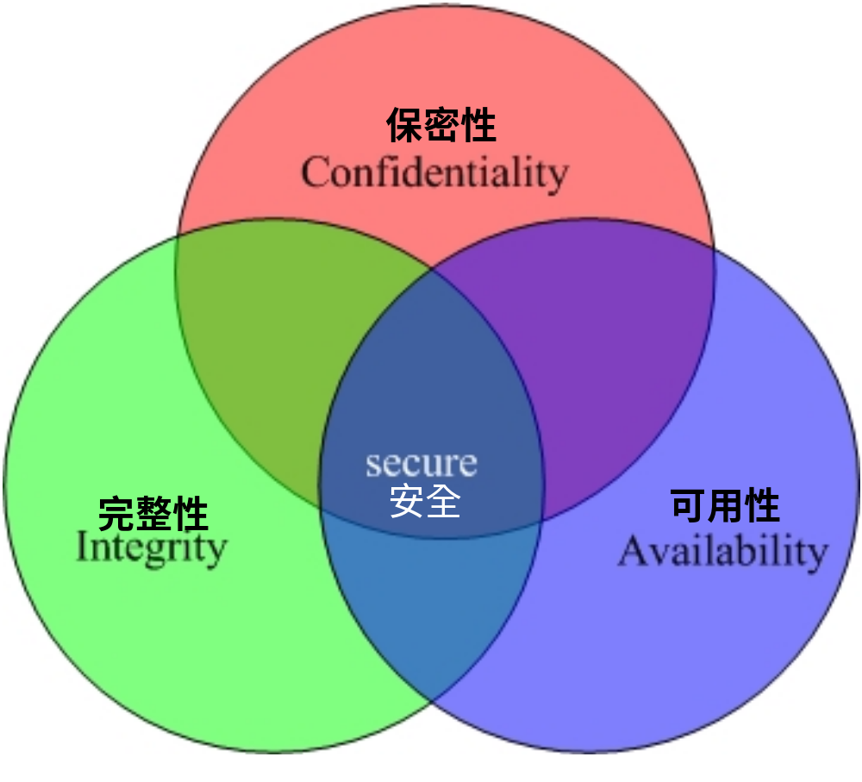
CIA结构

Slide 26
风险管理的步骤
风险评估
安全防护选择
确认和鉴定
应急措施

Slide 27
安全标准
1985年8月 美国国防部
Trusted Computer System Evaluation Criteria
(1993橘皮书)
多用户主机，小型操作系统
可信任数据库解释
可信任网络解释

Slide 28
安全级别
D: 最低的安全级别
C: 酌情访问控制
C1: 酌情安全保护
C2: 访问控制保护
B: 强制性访问控制
B1: 被标签的保护
B2: 结构化保护
B3: 安全领地
A: 核实保护
Notes:
Top secret\secret\confidential\unclassified

Slide 29
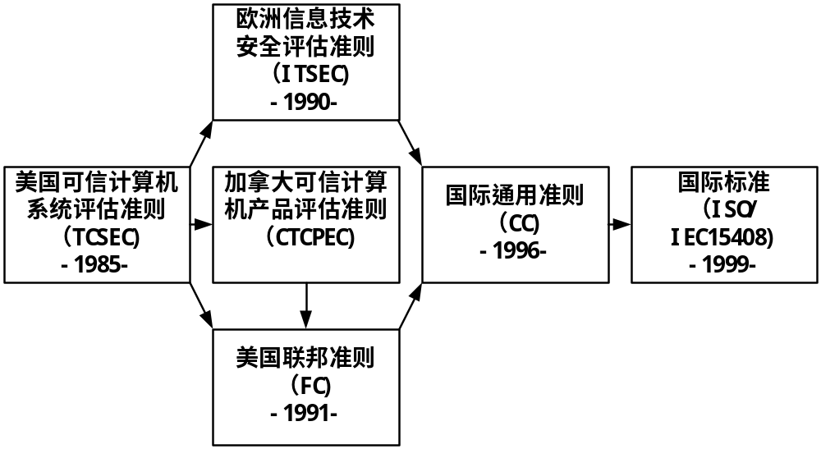
安全标准的发展
Notes:
6国7方
英、法、德、荷兰、加拿大、NSA、NIST(国家标准与技术研究所)

Slide 30
我国的安全标准
２００６年３月１日执行
公安部
《信息安全等级保护管理办法（试行）》
用户自主保护级 （自主保护）
系统审计保护级 （指导保护）
安全标记保护级 （监督保护）
结构化保护级 （强制保护）
访问验证保护级 （专控保护）
Notes:
信息系统的安全保护等级分为以下五级：
（一）第一级为自主保护级，适用于一般的信息系统，其受到破坏后，会对公民、法人和其他组织的合法权益产生损害，但不损害国家安全、社会秩序和公共利益。
（二）第二级为指导保护级，适用于一般的信息系统，其受到破坏后，会对社会秩序和公共利益造成轻微损害，但不损害国家安全。
（三）第三级为监督保护级，适用于涉及国家安全、社会秩序和公共利益的重要信息系统，其受到破坏后，会对国家安全、社会秩序和公共利益造成损害。
（四）第四级为强制保护级，适用于涉及国家安全、社会秩序和公共利益的重要信息系统，其受到破坏后，会对国家安全、社会秩序和公共利益造成严重损害。
（五）第五级为专控保护级，适用于涉及国家安全、社会秩序和公共利益的重要信息系统的核心子系统，其受到破坏后，会对国家安全、社会秩序和公共利益造成特别严重损害。
第五条
信息系统运营、使用单位及个人依据本办法和相关技术标准对信息系统进行保护，国家有关信息安全职能部门对其信息安全等级保护工作进行监督管理。
（一）第一级信息系统运营、使用单位或者个人可以依据国家管理规范和技术标准进行保护。
（二）第二级信息系统运营、使用单位应当依据国家管理规范和技术标准进行保护。必要时，国家有关信息安全职能部门可以对其信息安全等级保护工作进行指导。
（三）第三级信息系统运营、使用单位应当依据国家管理规范和技术标准进行保护，国家有关信息安全职能部门对其信息安全等级保护工作进行监督、检查。
（四）第四级信息系统运营、使用单位应当依据国家管理规范和技术标准进行保护，国家有关信息安全职能部门对其信息安全等级保护工作进行强制监督、检查。
（五）第五级信息系统运营、使用单位应当依据国家管理规范和技术标准进行保护，国家指定的专门部门或者专门机构对其信息安全等级保护工作进行专门监督、检查。
第六条
公安机关负责信息安全等级保护工作的监督、检查、指导。国家保密工作部门负责等级保护工作中有关保密工作的监督、检查、指导。国家密码管理部门负责等级保护工作中有关密码工作的监督、检查、指导。
秘密信息：国家保密法规定的三类信息；
专有信息：国家、组织及个人所有的信息；
公开信息：国家、组织及个人的可公开信息

Slide 31
信息安全管理体系 ISO27001/17799
信息安全管理体系BS7799标准最初是由BSI（英国标准协会，标准的原创单位）创建的。共分两部分：
1995年，BS7799-1:1995《信息安全管理实施细则》,于2000年被采纳为ISO17799
1998年，BS7799-2:1998《信息安全管理体系规范》,在2005年刚刚被采纳为ISO27001国际标准
根据ISMS国际使用者协会(IUG)的最新统计，截至2006年6月全球范围内，已有2700多家公司通过了BS 7799-2/ISO27001认证，获得了信息安全管理体系认证证书。
Notes:
1995年，BS7799-1:1995《信息安全管理实施细则》首次出版，它提供了一套综合性的安全最佳惯例构成的实施细则，目的是为确定 各类信息系统通用控制提供唯一的参考基准
1998年，BS7799-2:1998《信息安全管理体系规范》公布，这是对BS7799-1的有效补 充，它规定了信息安全管理体系的要求和对信息安全控制的要求，是一个组织信息安全管理体系评估的基础，可以作为认证的依据。

Slide 32
CISSP 证书
CISSP (Certified Information System Security Professional).
CISSP 认证是由国际信息系统安全认证协会International Information Systems Security Certification Consortium(简称(ISC)2)在全世界各地所举办的考试，符合考试资格人员于通过考试后授予CISSP认证证书。
CISSP 目前已成为全球公认评价信息安全专业人员资质的重要参考依据， 作为信息安全领域的高端认证，其主考机构(ISC)2对参考人员的资质提出了较高的要求
Notes:
CISSP (Certified Information System Security Professional).
CISSP 认证是由国际信息系统安全认证协会International Information Systems Security Certification Consortium(简称(ISC)2)在全世界各地所举办的考试，符合考试资格人员于通过考试后授予CISSP认证证书。
CISSP 目前已成为全球公认评价信息安全专业人员资质的重要参考依据， 作为信息安全领域的高端认证，其主考机构(ISC)2对参考人员的资质提出了较高的要求
为了保持专业知识、技能及竞争优势，(ISC)2 要求取得CISSP认证的人员必须持续进修，在三年内累积120个CPE（进修点数，可以通过从事相关工作或研究等获得），否则必须重新参加考试，才能继续保持CISSP 资格，同时(ISC)2 在网站上公布CISSP 认证证书合格人员的基本资料，供全球查询
CISSP 的考试题目为250 题单项选择题，均为英文试题，所有考题必须在6 小时之内作答完毕，其范围都与信息安全有关，包含信息安全管理、访问控制、通信及网络安全、计算机运作安全、密码学、应用程序及系统开发、信息安全架构及模型、物理安全以及业务连续性规划和灾难恢复、道德法律等共有十个领域(Domain)的专业知识。

Slide 33
CISP 证书
CISP即“注册信息安全专业人员”，英文为Certified Information Security Professional (简称CISP)，系经中国信息安全产品测评认证中心实施国家认证。系国家对信息安全人员资质的最高认可。
根据实际岗位工作需要，CISP分为三类,分别是
  “注册信息安全工程师”,英文为Certified Information Security Engineer（简称CISE）
  “注册信息安全管理人员”， 英文为Certified Information Security Officer(简称CISO)
  “注册信息安全审核员” 英文为Certified Information Security Auditor(简称CISA

Slide 34
我国信息安全领域的院士：何德全
何德全 (1933.7.31-- ) 信息技术专家。北京市人。 1953年毕业于北京大学物理系。
现任北京信息技术应用研究所所长。 国家信息化专家咨询委员会副主任。
他长期从事信息技术方面的科研和开发，涉猎面比较广泛，特别在新型信息显示记录技术与材料、微弱信号的信息提取再现技术、信息防护技术等方面有较高学术造诣和重要成果。
曾获国家发明二等奖、国家科技进步三等奖及省部级科技进步奖共9项。

Slide 35
我国信息安全领域的院士：蔡吉人
蔡吉人 (1935.7.15-- ) 信息处理技术专家。江苏省苏州市人。1956年毕业于复旦大学数学系。
现任北京电子技术研究所研究员。
长期从事信息处理研究工作。在信息压缩、转换、传输等方面作出卓著成绩。
主持过10多个重大科研项目的研究工作，主持审查过三十多个设计方案，获国家科技进步奖二等奖5项，多次获国家、省部级其他奖励。发表学术论文和研究报告30余篇。 1997年当选为中国工程院院士。

Slide 36
我国信息安全领域的院士：周仲义
周仲义 (1935.8.6-- ) 信息技术专家。上海市人。1956年7月毕业于中央军委技术干部学校。
现为总参谋部第三部研究员。
长期从事信息技术研究工作，创造性地解决本专业领域内的关键性技术课题和重大技术难题，取得多项具有国际先进水平或国内居领先地位的研究成果。从理论和实践上推动了本专业技术的发展。
1985年获国家科技进步奖一等奖，2002年获国家科技进步二等奖。1994年当选为中国工程院首批院士。

Slide 37
我国信息安全领域的院士：沈昌祥
沈昌祥 (1940.8.22-- ) 信息系统工程专家。浙江省奉化人。1965年毕业于浙江大学数学系。
海军计算技术研究所总工程师，曾任该所副所长兼总工。目前担任国家信息化专家咨询委员会委员，中国计算机学会信息保密专业委员会主任。
在信息工程与计算机安全领域中，研制成功海陆兼容的信息处理系统、保密通信电报网络系统，并主持研究计算机安全操作系统，取得了突破性进展。
获1985、1990年国家科技进步奖一等奖各1项，1985、1988年国家科技进步奖二等奖各1项。1995年当选为中国工程院院士。

Slide 38
我国信息安全领域的院士：方滨兴
方滨兴（1960－），2005年当选为中国工程院信息与电子工程学部院士。方滨兴1989年获哈尔滨工业大学计算机学科博士学位，1993年师从著名计算机专家胡守仁教授，完成了国防科学技术大学计算机学科博士后研究工作。
现为国家计算机网络应急技术处理协调中心主任，信息产业部互联网应急处理协调办公室主任。同时担任国家信息化专家咨询委员会委员；中国计算机学会计算机安全委员会副主任委员。
研究领域主要是计算机网络及信息安全的理论与技术，包括新一代互联网技术、并行处理技术、复杂巨系统理论的应用技术、计算机安全技术及计算机内容安全技术的研究。
获得国家科技进步一等奖1项。

Slide 39
中国科学院研究生院：信息安全国家重点实验室
State Key Laboratory Of Information Security (SKLOIS)
方向1：密码理论与技术
方向2：安全协议理论与技术
方向3：信息对抗理论与技术
方向4：网络与系统安全
冯登国 网络与系统安全
裴定一 密码理论与技术
戴宗铎 序列设计与分析
吕述望 密码理论与技术

Slide 40
密码学博士点
西安电子科技大学 密码学博士点 我国首批（两个）密码学博士点之一
肖国镇 教授
王育民 教授
解放军信息工程学院 密码学博士点
北京邮电大学信息工程学院 密码学博士点
胡正名 教授
杨义先 教授

Slide 41
山东大学信息安全研究所
王小云
从1994年开始破解MD5和SHA-1的，到她2004年成功破解恰恰经过了10年。
“破解一种先进的密码需要10年”
“99%的人在这个领域里永远也不会成功”
Notes:
谈一下现代密码的主要研究领域
密码学面临的挑战

Slide 42
参考书目
Atul Kahate 著. 密码学与网络安全（第二版）. 北京：清华大学出版社，2009,3
网络攻防技术，吴灏等编著，机械工业出版社，2009.8

Slide 43

网络资源
中国计算机安全 http://www.infosec.org.cn

Slide 44
课程内容
1 | 绪论 | 5 | 缓冲区溢出攻击
 | 传统密码术 |  | （linux,Windows)
2 | 对称密码 | 6 | 拒绝服务式攻击
 |  |  | 计算机病毒
 |  |  | Rookit
 | （AES算法）
3 | 公开密码 | 7 | 网络安全协议
 | （RSA、椭圆曲线密码） |  | (SSL，SSH,IPSec)
4 | 数字签名 | 8 | 防火墙
 | 密钥管理
Notes:
山东大学的博士生导师王小云教授 ,著名数学家潘承洞教授攻读解析数论方向的硕士研究生 .
技术进步使穷举搜索成为可能
1997年1月28日，RSA公司发起破译RC4、RC5、MD2、MD5，以及DES的活动，破译DES奖励10000美金。明文是：Strong cryptography makes the world a safer place. 结果仅搜索了24.6%的密钥空间便得到结果，耗时96天。
1998年在一台专用机上(EFF)只要几天时间即可
1999年在超级计算机上只要22小时!
Des 97 96天。99年22小时
信息安全等级保护管理办法（试行）

Slide 45
考试方式
随堂考试, 共4次，每次25分

Slide 46
下节课内容
传统密码术

Slide 47
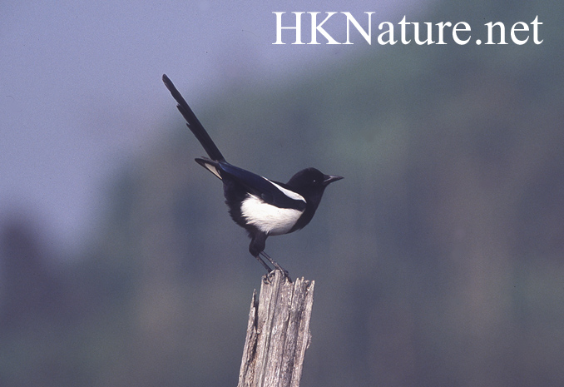
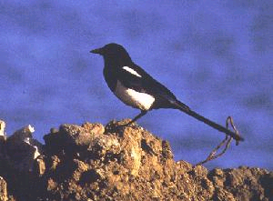
休息一下

